Slide 1

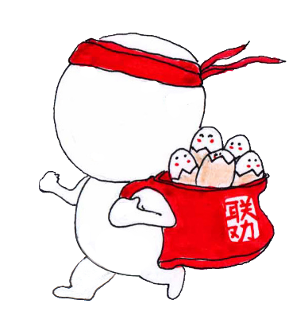
“一个鸡蛋的暴走”
善款使用计划
2017

Slide 2
资助领域
U积木计划
U泉计划
项目参与
资助预算
目录

Slide 3


继续资助儿童领域4个方向
针对农村儿童或者流动儿童的学前教育服务；
改善农村儿童和流动儿童的教学环境和教育质量的服务；
流动儿童及留守儿童课后辅导、兴趣发展、家庭教育和情感关怀的服务；
保障残疾儿童接受教育及提高相关教育质量的服务。
针对儿童、特别是农村贫困地区儿童的营养改善服务；
残障儿童及罕见病儿童的医疗康复服务；
流动人口母婴健康服务。
营养
健康
教育
发展
社会
融合
安全
保护
针对促进残健儿童融合的服务；
倡导对残疾儿童及家庭的理解和关怀的服务；
帮助流浪儿童重新回归家庭、学校和社会的服务；
帮助流动儿童成为城市新公民的服务。
针对儿童的安全教育服务；
预防性侵害、预防被拐骗的活动；
儿童保护的倡导活动；
对受虐儿童的支持和保护活动；

Slide 4

U积木计划---新项目资助
新项目资助
聚焦长三角，让有限的资金发挥更大的影响。
关注身边的弱势流动儿童，我们可以做更多。
通过暴走，联劝将努力撬动其他资源方的加入，让资助更加深入和专业，给钱也要给能力和成长机会。
2017年计划新资助8个项目，预计资助总额度64万。

Slide 5
U积木计划---持续项目资助
对“人”和“环境”的工作往往任重道远，联劝历来鼓励公益组织对服务项目有深入思考和长远规划，形成解决问题的有效模式并与公益同行合作分享，达成更大的社会效应。同时，联劝深知一个有效的项目模式的形成需要探索和积累，非一两年的资助能达到立竿见影的效果。因此，需要对项目及其机构有更持续的资助。
持续
持续支持往届公益伙伴开展公益服务，陪伴孩子成长。
如捐赠人的长情捐赠和陪伴，联劝也将更长情更深入的资助公益项目，最终希望能形成项目模式并得以复制推广，让更多人受益。预计2017年，联劝持续资助的项目将累计达40个。
注：持续资助项目从统筹资助范围产生，公益自筹项目不列入计算。

Slide 6

U泉计划
U泉计划
为儿童领域的公益伙伴提供项目之外的资金，用于机构开展公众筹款、品牌建设、员工培养、行业交流等相关工作，让机构有能力动员更多资源，促使机构发展进入良性循环，更持续地为需要帮助的人群提供优质服务。
面向儿童领域的服务机构，每家公益伙伴资助费用1-5万不等。
资金支持外，联劝将结合自身优势，为U泉计划资助的机构提供筹款及传播方面的支持，包括公募活动的开展，文案咨询，财务支持，筹款平台和渠道的支持等。
2017年U泉计划
资助项目 | 资助数量 | 资助金额 | 合计
第一年资助机构 | 8家 | 3万/家 | 24万
第二年资助机构 | 18家 | 3.5万/家 | 63万
第三年资助机构 | 13家 | 3.5万/家 | 45.5万
第四年资助机构 | 1家 | 5万/家 | 5万
总计 |  |  | 137.5万
Notes:
模板来自于 http://meihua.docer.com/

Slide 7
如果你是
暴走队员或捐赠人
1
项目评审会，参与决定资助哪些项目。
请
参与
4
联劝开放日，走进联劝，看他们在瞎忙啥？
2
5
项目探访，亲身体验如何做项目。
联劝“劝友会”，丰富活动，暂且保密。
3
项目分享会，资助的项目做的怎么样？

Slide 8
预算——有赖于您，感谢有您
2017年，“一个鸡蛋的暴走”活动筹款将：
1. 定向开放给儿童领域的公益机构组建团体队伍，预计80支队伍，达到队伍筹款目标后，其所筹款项将全部拨付给机构自身使用。
2. 除上述公益机构自筹部分外，本年预计筹款850万元，加上往年支出结余预计100万元，累计可以统筹使用金额预计950万元，预计支出921万（具体如下图），预计结余29万。
项目资助（包括U积木+U泉计划）848万，92%：
U积木--持续项目资助630.5万，68%；
U积木--新项目资助80万，9%；
U泉计划137.5万，15%。
其他资助工作，
如评审会、项目探访、审计等，
其他公益支出33万，4%；
项目资助工作由专人负责，
管理人员费用40万，4%；

Slide 9



给予让美好发生
图片来自珠海市协作者社会工作教育推广中心

